Slide 1
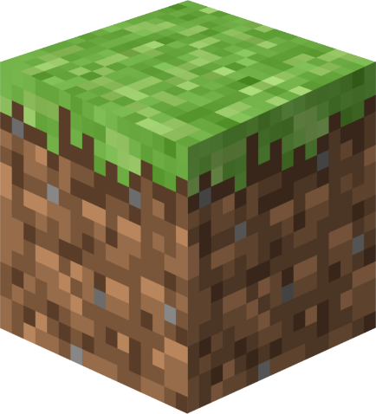
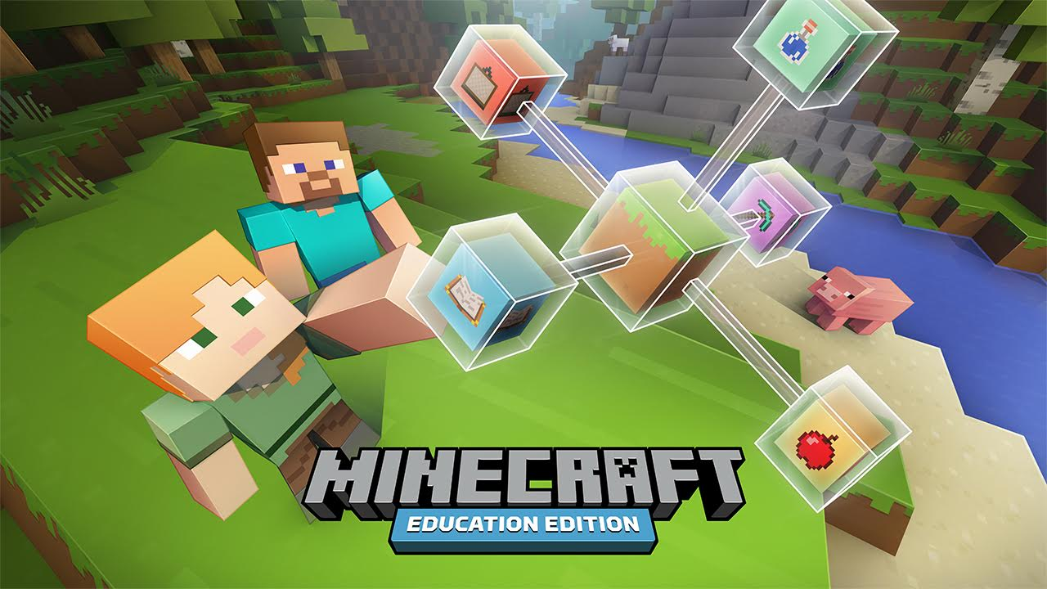
Minecraft を利用するPM トレーニング法の提案と実践
矢吹研究室 1442043 川崎貴雅
1.背景
Minecraftの教育使用増加
PM学科でも使用
できないか？
教育型に特化したMinecraftの販売
図：教育特化型のMinecraft Education Edition
2.目的
3.手法
Minecraftの教育活用例の調査をする．
PMトレーニング用の課題・小テストを作成する．
Minecraftの教育活用例の調査
PMトレーニング課題の作成
PM学科の学生に課題を実施後小テストを行い
MinecraftでPMトレーニングが出来るか判断する．
課題・小テストの実施
4.想定される成果物
5.進捗状況
Minecraftを活用したPMトレーニング課題
小テスト
小テストの結果一覧
教育活用例を調査し，課題に活用するのはトレードオフの関係を使うことに決め，課題の製作している．
ほかにMinecraft で再現できそうな法則等がないか調査をしている．
6.今後の計画
資金と時間と品質よりできるトレードオフの関係を用いた課題の製作し体験できる状態にする．
製作した課題を評価するのに必要な小テストの内容の考案・製作をする．
課題のバランス調整のためのアンケートを製作・実施・集計を行い，課題の修正を図る．

